Slide 1
ערב חשיפה
כיתת המנהיגות המדעית
שנת הלימודים תש"פ

Slide 2
על החטיבה
בחטיבת בן-צבי 804 תלמידים הלומדים ב-24 כיתות.
3 כיתות חינוך מיוחד, 3 כיתות מנהיגות מדעית.
בבית-הספר כ-80 מורים ואנשי צוות.
אנו מציבים רף גבוה כחזון להביט אליו ומכיילים אותו כל הזמן ביחס להצלחות קיימות, מצוינות ומנהיגות היא דרך העשייה בביה"ס.
ערכיות לצד השכלה תוך הקפדה על יחס אישי.
אנו מאמינים כי מנהיגות בונה מצויינות.

Slide 3
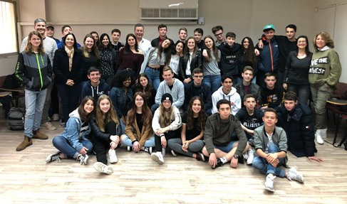
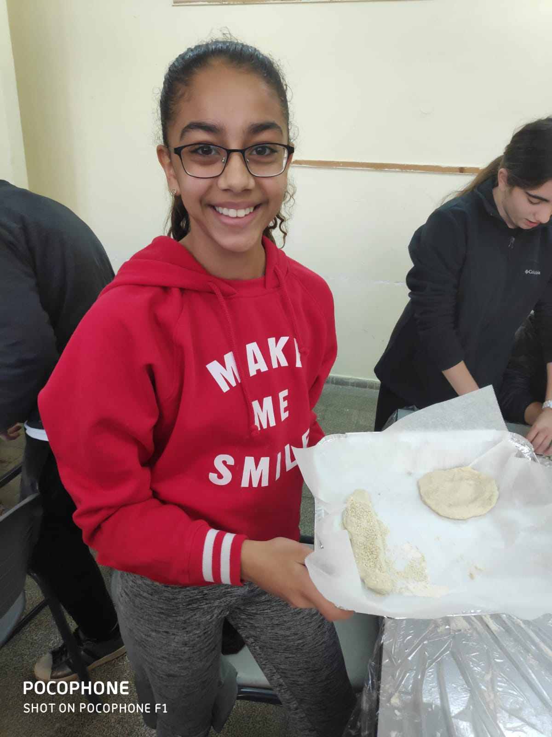
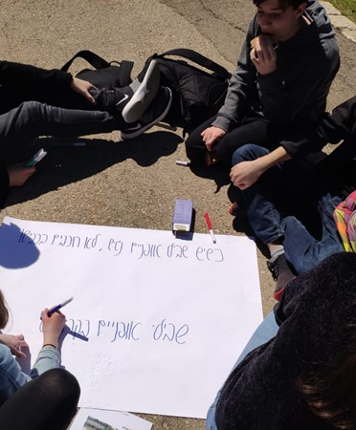
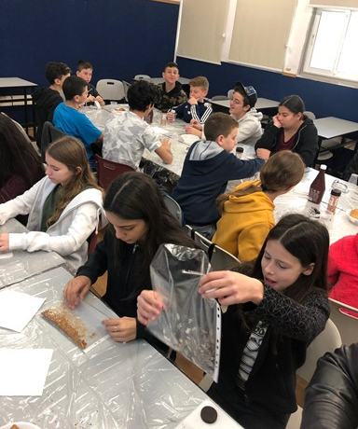
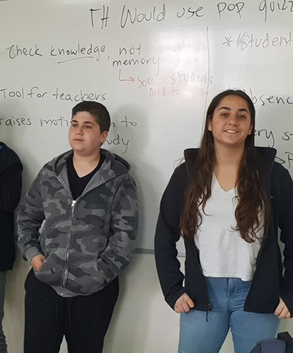
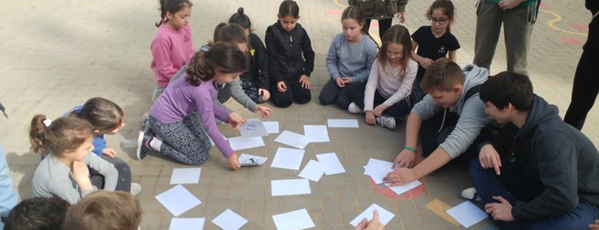

Slide 4
על המנהיגות
בחטיבת בן-צבי המנהיגות היא דרך עבודה
זיהוי החוזקות של כל תלמיד וטיפוחן למען עצמו ולמען חבריו. המשכה במעבר ממנהיגות אישית אל המנהיגות הקבוצתית והקהילתית. צוות המורים מוביל תהליכים פדגוגיים חדשניים, יוזם חשיבה מחוץ לקופסה בכל תחומי הדעת ומפתח תכניות לימודים הייחודיות לחטיבה.
כיתת המנהיגות המדעית מיועדת לאלה מכם הרואים עצמם סקרנים, מתעניינים, מוכנים להקדיש זמן ללמידה, המבקשים להיות לומדים עצמאיים גם מחוץ לשיעור הפורמלי והרוצים באתגר. כל זאת בנוסף לפעילויות ועיסוקים אחרים מעבר לשעות הלימודים.

Slide 5
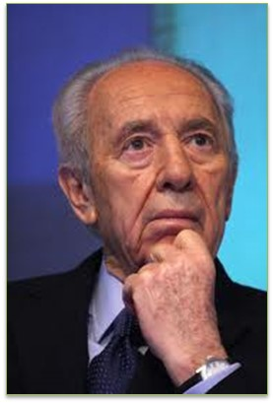
למה חינוך מדעי-טכנולוגי?
"ההון האנושי הוא המשאב המשמעותי ביותר שיש למדינת ישראל. ולכן, ההשקעה בחינוך הטכנולוגי היא אסטרטגית.
מי שבוחר חינוך טכנולוגי בוחר להיות חלק מהכוח המשמעותי שיעצב את העתיד של מדינת ישראל."
שמעון פרס ז"ל

Slide 6
החינוך המדעי-טכנולוגי מזמן לתלמידים אפשרויות
יצירתיות
וחדשנות
לגעת ולהתנסות בטכנולוגיה מתקדמת
לפתח חשיבה ומיומנויות המאה ה-21 מתקדמות
לפתח מיומנויות חקר מדעי
להתחבר לתחום ה"סטרט אפ"
להכיר לשמר
ולחקור את
הטבע והעולם
הסובב אותנו
לעבוד בסביבה ממוחשבת
החזון שלנו, מחייב אותנו להיות אחרים – לפרוץ את גבולות הזמן והמקום, להיות דינאמיים, עם כישורי הסתגלות לחיים בעולם משתנה.

Slide 7
כיתת המנהיגות המדעית
כיתת המנהיגות המדעית משלבת את ייחודיות בית הספר, מנהיגות וטיפוח מצוינות מדעית.
התכנית כוללת העשרה בתחומי פיזיקה, מתמטיקה, מדעים ומדעי המחשב בצורה מעניינת, חוקרת ומעשירה המפתחת את התלמידים ומעשירה את עולמם.

Slide 8
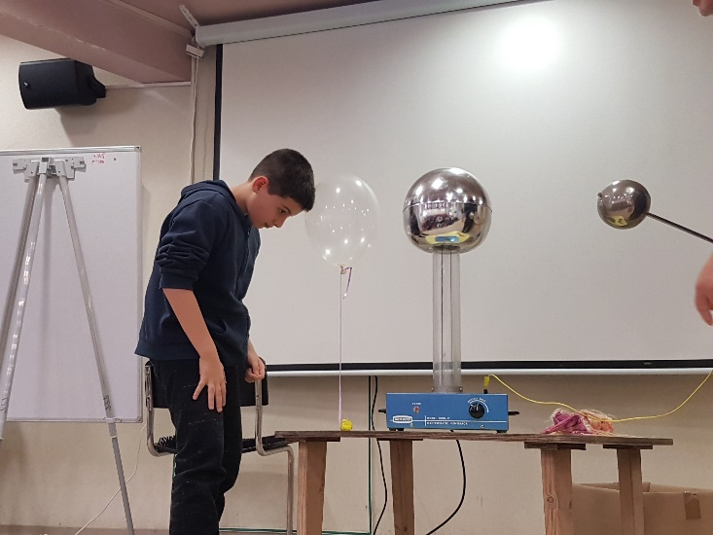
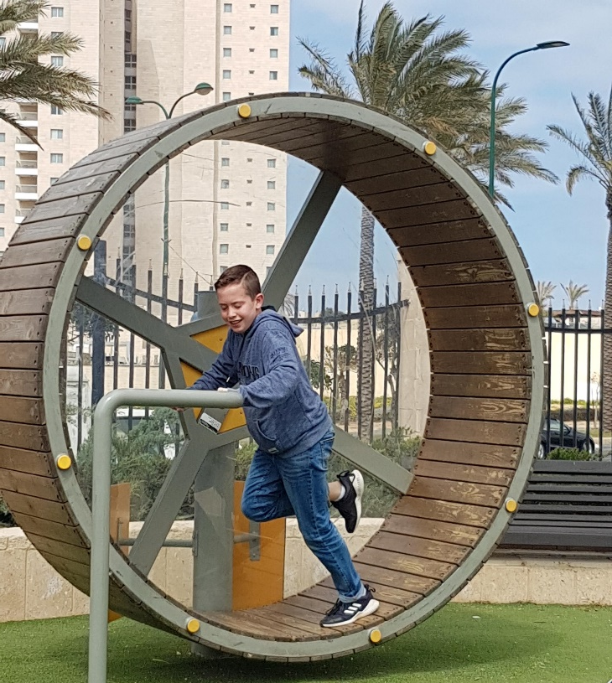
פעילות העשרה לכיתת המנהיגות המדעית
בכיתת המנהיגות המדעית תכנית העשרה הכוללת סדנאות, ימי עיון, הרצאות ומפגשים עם דמויות מפתח, קורס מדעי שנתי וקורס מנהיגות.
העשרות אלה נגזרות מתוכנית הלימודים והתכנית למנהיגות חברתית ערכית הנבנית במיוחד לכיתה זו.

Slide 9
שעות הלימוד הייחודיות לכיתת המנהיגות המדעית
התכנית כוללת שעות נוספות במתמטיקה, מדעי המחשב, פיזיקה ותכנית תוספתית במדעים ואנגלית.
תלמידי כיתת המנהיגות המדעית לומדים 4 שעות ביהל"ם כחלק משגרת הלימודים השבועית בנוסף לתוספת השעות במקצועות הלימוד.

Slide 10
מדעי המחשב
למידת מדעי המחשב בחטיבת הביניים תעמיק את הבנת העולם הטכנולוגי שסביבנו, תוך מתן דגש על קישור לכלל תחומי החיים- ותתרום להבנת תחומי הלימוד ותחומי החיים.
עבודת התלמידים תתבצע בצורה עיונית בחלקה ומול מחשב כלמידה תוך התנסות.

Slide 11
תכנית הלימודים במדעי המחשב
כיתה ז': מבוא לאלגוריתמיקה באמצעות SCRATCH (באנגלית)
כיתה ח': מבוא לאלגוריתמיקה באמצעות Python – חלק א
כיתה ט’: מבוא לאלגוריתמיקה באמצעות Python – חלק ב

Slide 12
כיתה ז': מבוא לאלגוריתמיקה באמצעות SCRATCH
הכרת יסודות התכנות באמצעות בניית משחקים בתוכנת סקראצ':
מהי חשיבה אלגוריתמית,
מהו אובייקט
כיצד מתקשרים עם המחשב באמצעות קלט ופלט
לולאות ביצוע חוזר ועוד.
כל זאת באמצעות משחקים שהתלמידים יבנו בעצמם להנאתם

Slide 13
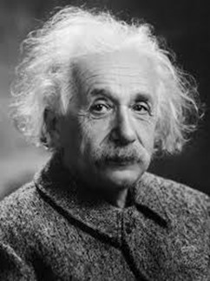
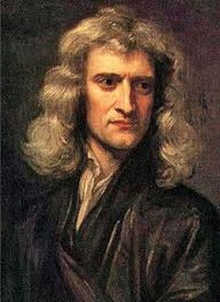
פיזיקה בחטיבת הביניים
השכלה בפיזיקה עוזרת להבנת סוגיות רבות העומדות על סדר היום הציבורי ותורמת להרגשת השייכות לעולם הטכנולוגי שבו אנו חיים.
לימודי הפיזיקה מסייעים לפיתוח כישורי חשיבה ומטפחים את הצד האינטלקטואלי של אישיות תלמידינו.

Slide 14
תכנית הלימודים בפיזיקה
כיתה ז': גדלים פיזיקליים ומדידות, תנועה מכנית, אנרגיה ואור.
כיתה ח': תנועה ואינטראקציה בחלל, כוחות וחוקי ניוטון, אלקטרומגנטיות והידרוסטטיקה.
כיתה ט': אנרגיה מכנית, אנרגית חום, אנרגיה חשמלית, תנועה במישור, תנועה מעגלית, כח המשיכה העולמי ואופטיקה.

Slide 15
העשרה מתמטית לכיתת המנהיגות המדעית
כיתה
ז' |  | חבורות, לוגיקה, שאלות מילוליות, שטחים והיקפים של מצולעים.
ח' |  | מספרי פיבונאצ'י, גיאומטריה, טריגונומטריה, בעיות הספק, בעיות מספרים, בעיות אחוזים ותערובת, חזקות ושורשים
ט' |  | פונקציות מיוחדות (מפונקציה לגרף ובחזרה), גיאומטריה דדוקטיבית, בעיות מילוליות ממעלה שנייה

Slide 16
לימודי האנגלית
לימודי האנגלית בכתה זו ילמדו באופן מואץ ברמה של הקבצה א+.
Generation Global
לימודי המחשבים בכתה ז' ילמדו בשפה האנגלית
בחירת התכנים (מאמרים, קטעי טקסט וכולי) יבחרו מהתחום המדעי ומתחום המנהיגות.

Slide 17
העשרה במדעים
הרחבה והעמקה של נושאים מתוך תכנית הלימודים הכללית במדעים .
התלמידים עוברים תהליך של חקר מדעי ופתרון בעיות בתכנים מתוך תכנית הלימודים : כימיה, אקולוגיה, התא, אנרגיה וטכנולוגיה – תוך כדי תהליך החקר מתקיימת הבניית מיומנויות, בחירת דרך חקר מתאימה, עיבוד וייצוג נתונים בטבלאות ובגרפים, הצגת תוצאות החקר בפוסטר מדעי ועוד...

Slide 18
תמיכה וליווי רגשי
המעבר לחטיבה מהווה שינוי בגיל ההתבגרות על מורכבותו.
תלמידים בכיתה זו בעלי יכולות קוגניטיביות גבוהות מאוד אשר אינם תמיד בהלימה עם החלקים הרגשיים והחברתיים.
החינוך האישי בחטיבה הוא אחד הכלים המרכזיים ועוגן ארגוני שבאמצעותו אנו מלווים את תהליך הפיכתם מילד צעיר הנכנס לחטיבה ,למתבגר הלוקח אחריות על חייו, סביבתו הקרובה והרחוקה ומנהיג את עצמו וסביבתו להתפתחות.

Slide 19
הליך הרישום להגשת מועמדות לקבלה לכיתה
שלב 1
ימי התנסות ב 28.4, 29.4, 30.4 – בשעות 15:00-19:00 – בכל אחד מימים אלו תלמד יחידת לימוד המשקפת את רמת הלמידה הנדרשת
בתום הלמידה יערך מבחן על מנת לשקף את יכולת הלמידה של התלמיד + רפלקציה אישית של התלמיד על אותו יום לימוד .
יש להצטייד בכלי כתיבה, מחשבון, טלפון סלולרי, אוכל ושתיה
ההשתתפות בכל ימי ההתנסות הם תנאי מקדים לקבלה לכתה.

Slide 20
הליך הרישום להגשת מועמדות לקבלה לכיתה
שלב 2
בתום שלושת ימי ההתנסות, ניתן יהיה להגיש מועמדות ובתנאי שהתלמיד השתתף בכל תהליך ההתנסות.
הודעה על קבלה לכתה תתקבל ממחלקת החינוך בעיריית קרית אונו.

Slide 21
הליך הרישום להגשת מועמדות
קישור לאתר בית הספר
קישור לדף הגשת המועמדות לכיתה המדעית
תודה על ההקשבה,
בהצלחה ולהתראות

